Slide 1
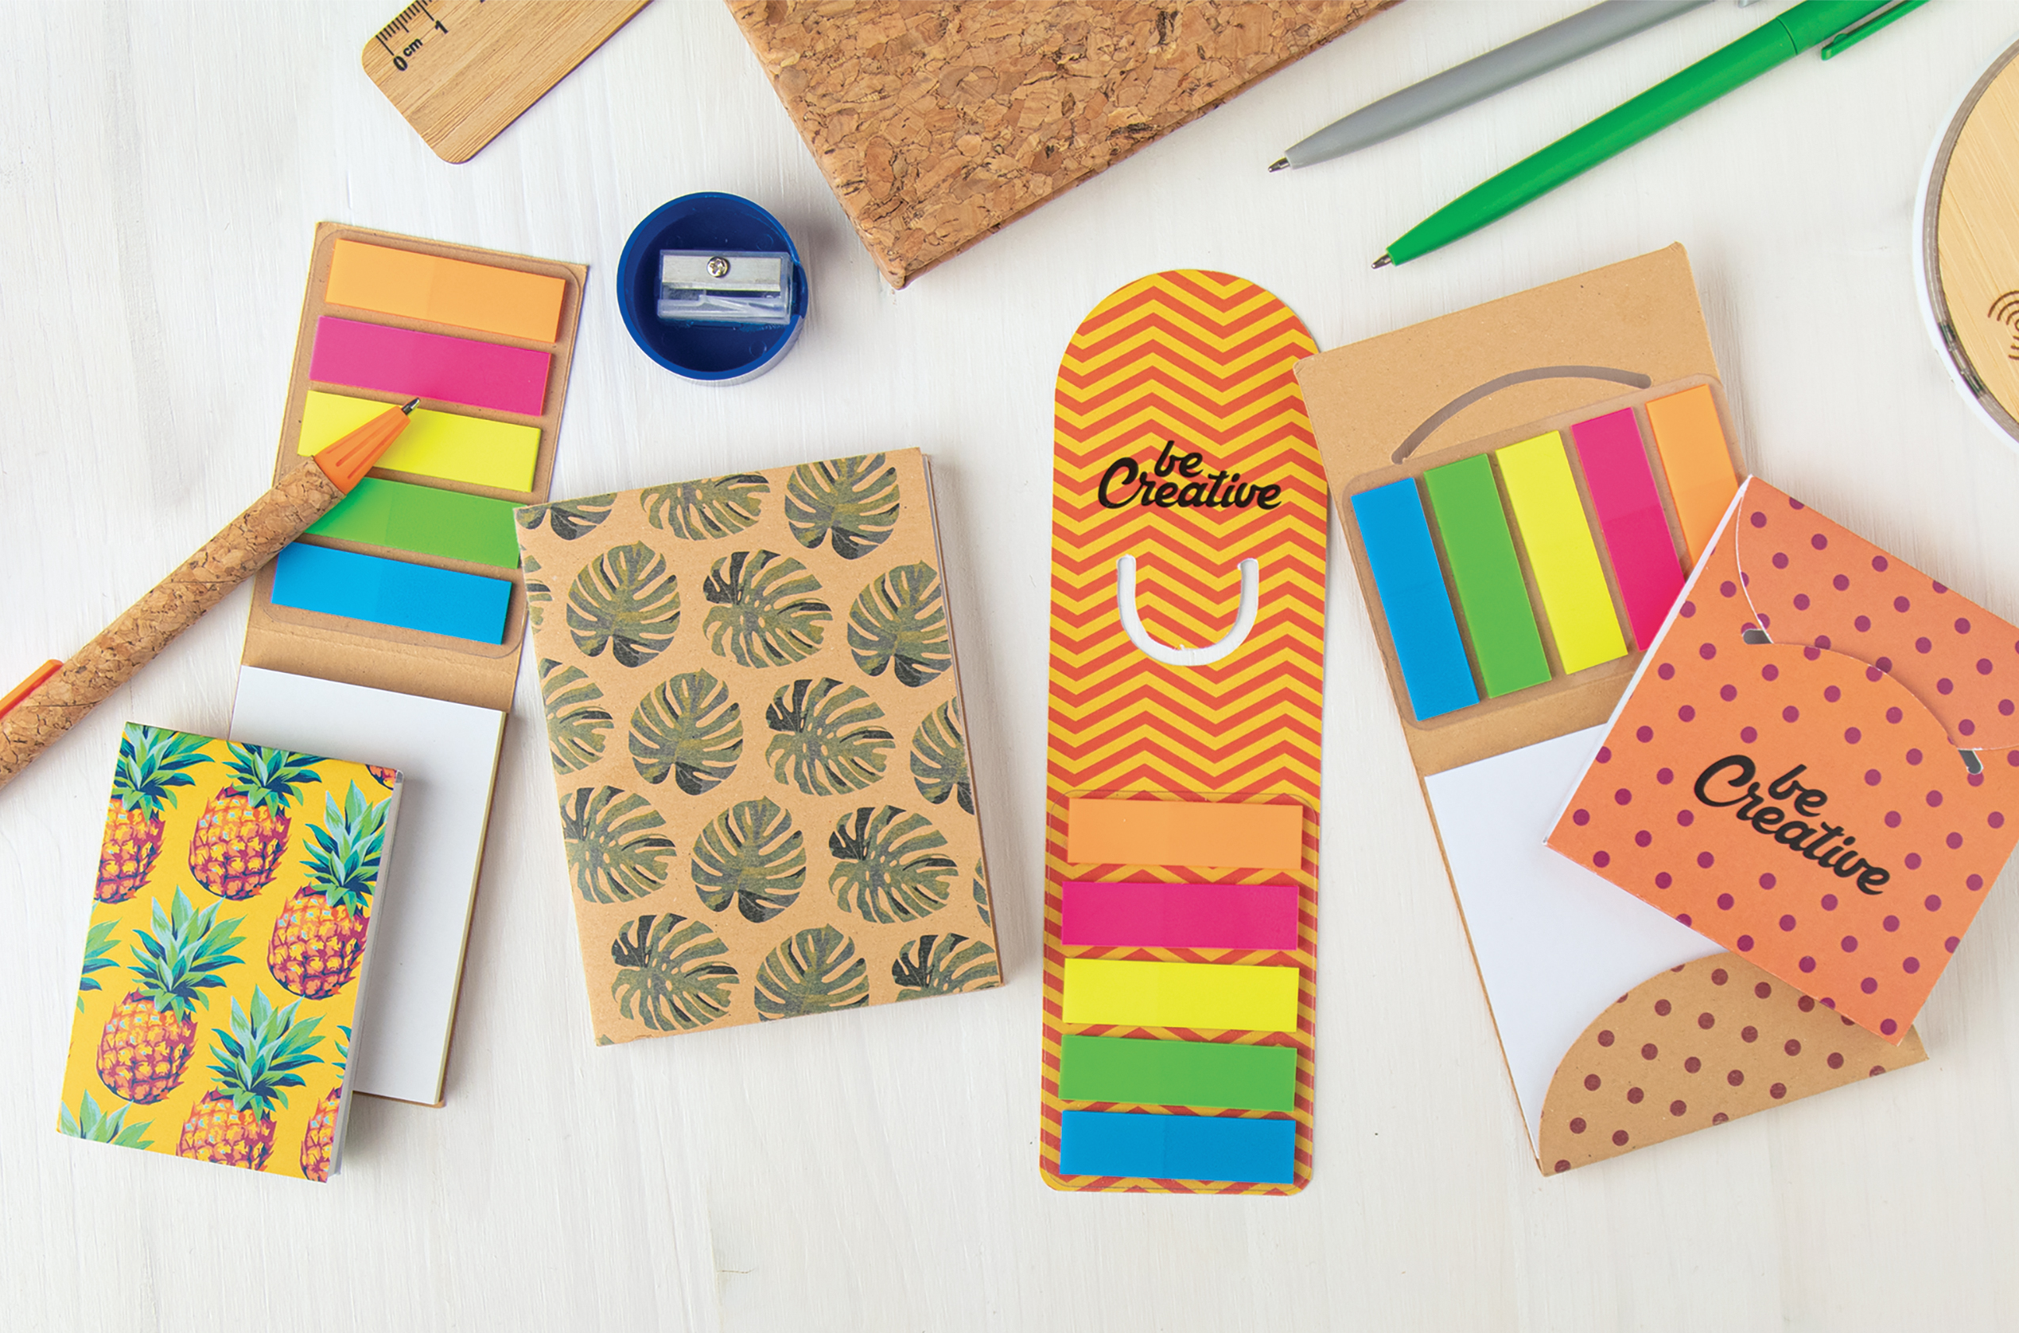
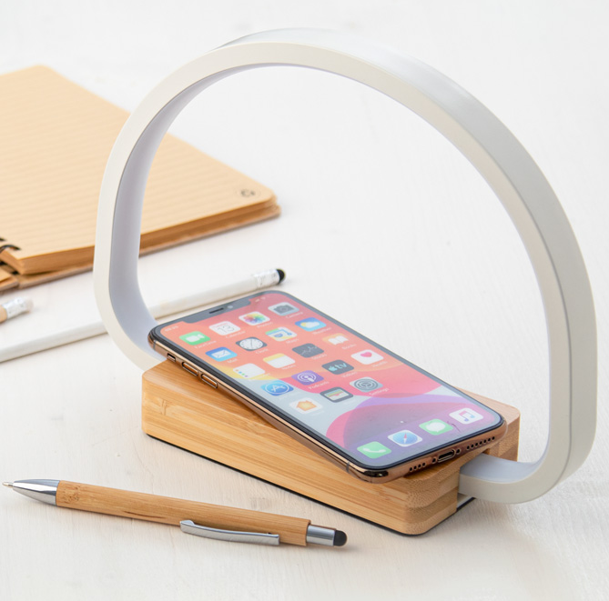
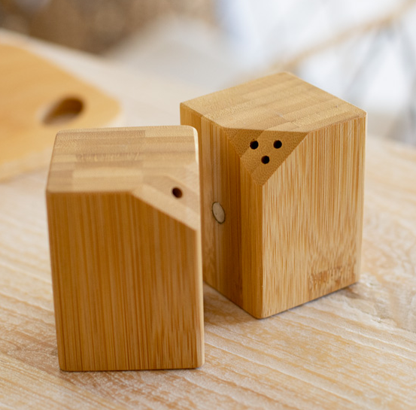
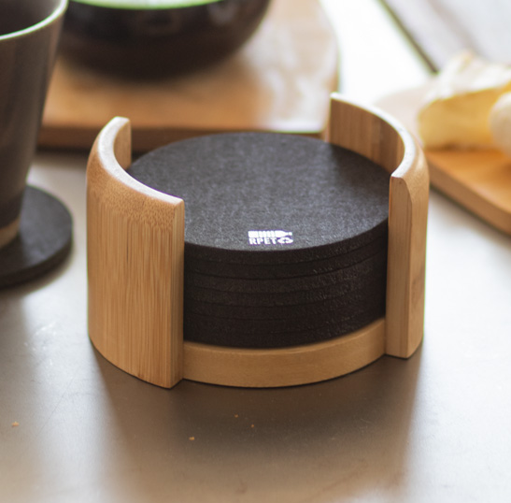
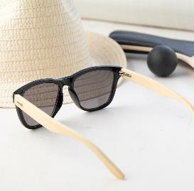
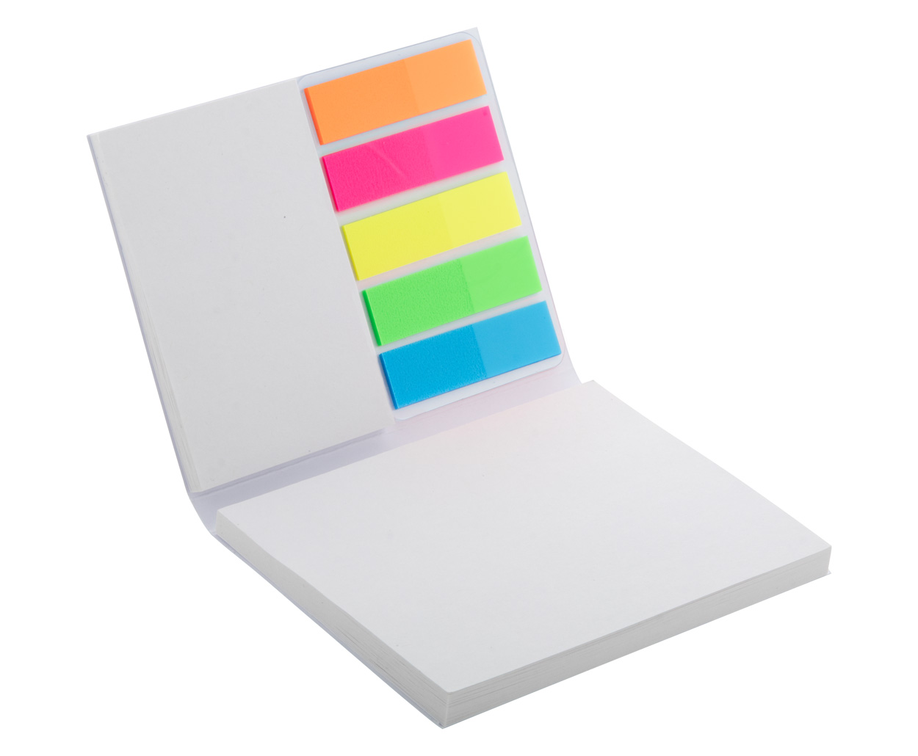
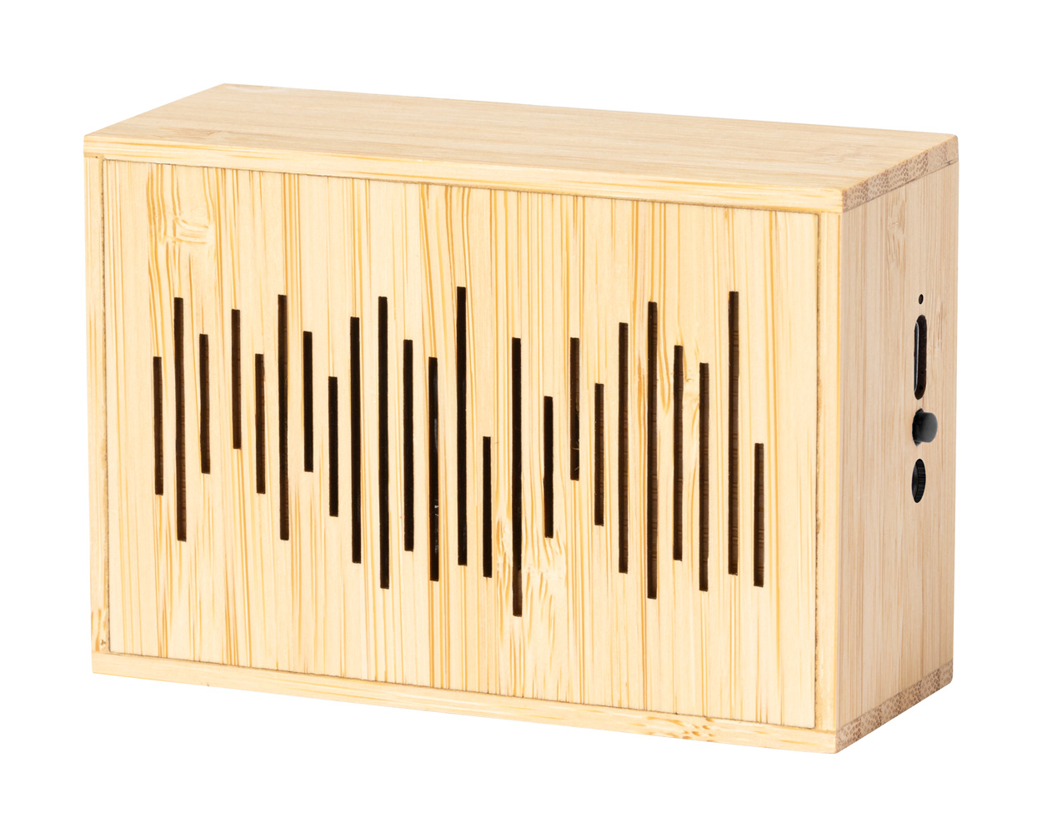
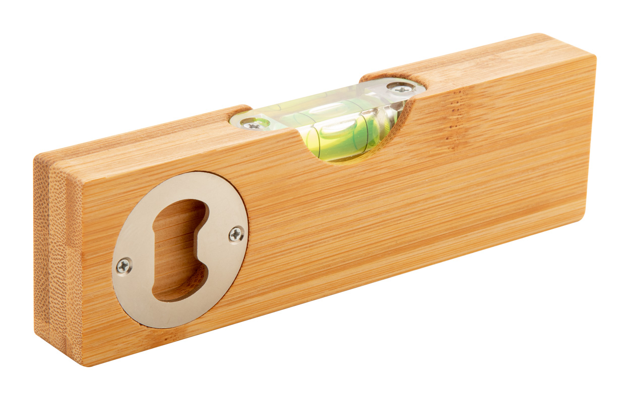
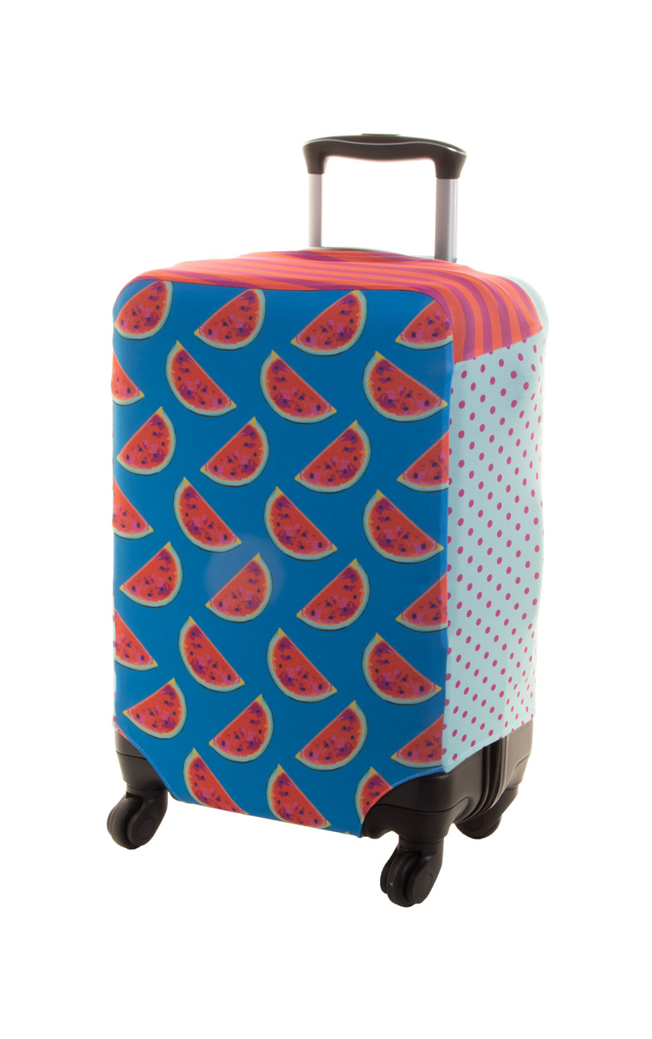
Zadajte tu svoje kontaktné údaje!
Choďte s dobou
Propagujte svoju spoločnosť niečím novým a moderným. Zapôsobte na svojich zákazníkov praktickými a štýlovými reklamnými darčekmi, ktoré sa hodia do každého aspektu života a urobia váš firemný imidž nezabudnuteľným.
Labrum AP722494
Multifunkčná bambusová stolná lampa s 25 LED diódami a nastaviteľným jasom. So vstavanou bezdrôtovou rýchlonabíjačkou (10W) a portom USB na nabíjanie 2 zariadení súčasne (1 bezdrôtovo a 1 cez kábel). Max. výstup: 1000 mA. Vrátane USB nabíjacieho kábla.
00,00 EUR
Kerala AP800476
Súprava 2 ks bambusovej soľničky a koreničky. Súprava pohodlne tesní v strede vďaka magnetom umiestneným na strane.
00,00 EUR
Chiang AP808040-10
Súprava 10 ks RPET filcového podtácku v bambusovom držiaku na stôl. S výrazným logom RPET na každej tácke.
00,00 EUR
CreaStick Page A
AP716546
Papierom potiahnuté značkovače stránok. Obsahuje 100 plastových fóliových značkovačov stránok v 5 rôznych farbách (44x12 mm).
00,00 EUR
Laurens
AP722543
Bluetooth reproduktor v bambusovom kryte so vstavanou solárnou nabíjačkou a dobíjacou batériou. Vrátane USB nabíjacieho kábla.
00,00 EUR
Spiroo
AP800477
Bambusová vodováha s otváračom na fľaše.
00,00 EUR
BagSave M
AP716532
Na zákazku vyrobený polyesterový poťah na batožinu so zapínaním na suchý zips. Vhodné pre stredné kufre do 42x62x26 cm.
00,00 EUR
Ďalšie nápady na darčeky nájdete v našom vianočnom katalógu!
Zadajte svoje propagačné podmienky tu!
.......
.......
.......
www.WriteYourWebsiteHere.com

